Slide 1
综合信息管理系统无法登录
离所离京请假模块

Slide 2
科技云邮箱登录或ARP账号两种登录方式均失败时，请企业微信联系张棣老师处理

Slide 3
导师批量审批操作说明
离所离京请假模块

Slide 4
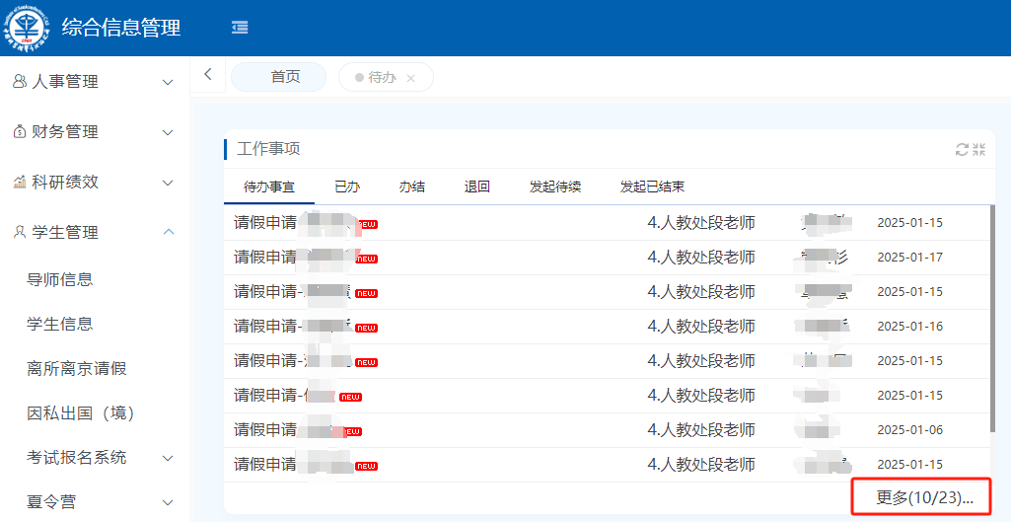
1.点击更多
1

Slide 5
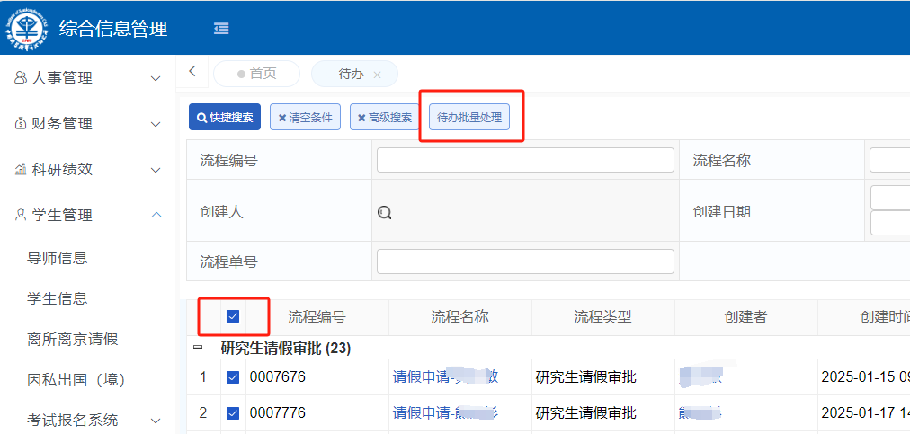
2.勾选全选框
3.点击代办批量处理
3
2

Slide 6
审批节点要求修改导师姓名
离所离京请假模块

Slide 7
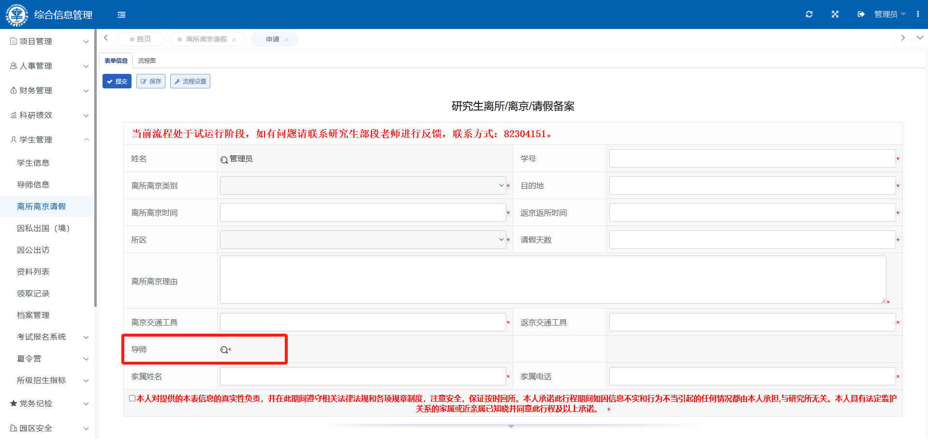
导师审批节点默认是工资系统的导师，如想修改，可以点击红框部分修改审批导师。

